Slide 1
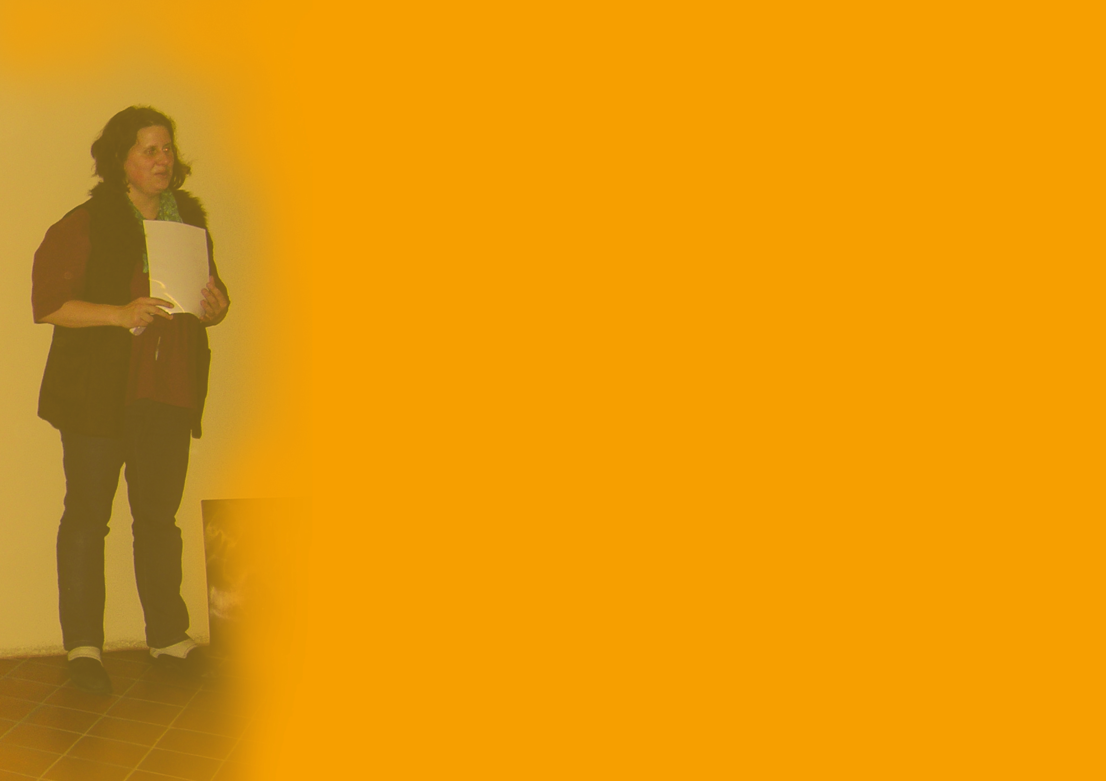
MgA. Mgr. Barbora Svátková, Ph.D.
GP3MP_HTGP Historie a teorie galerijní pedagogiky
Markéta Selveková
podzim 2012
vyučující: Mgr. Bc. Alice Stuchlíková, Ph.D.

Slide 2
MgA. Mgr. Barbora Svátková, Ph.D.
lektorka Muzea města Brna, dlouhodobé zaměření na zprostředkování umění a aktivní práci jak s návštěvníky, tak se studenty PdF MU, aktivně využívá animačních postupů v muzejní praxi

Slide 3
Vzdělání
2004-2011 Masarykova univerzita Pedagogická fakulta, Katedra výtvarné výchovy Specializace v pedagogice, obor Výtvarná výchova 2004-2007 Vysoké učení technické v Brně Fakulta výtvarných umění, ateliér Malířství I 1999-2004 Masarykova univerzita Pedagogická fakulta, Katedra výtvarné výchovy Učitelství pro střední školy, obor Vizuální tvorba, Výtvarná výchova 1997 – 1999 Střední škola uměleckých řemesel v Brně oddělení Užitá malba 1993 - 1997 Střední průmyslová škola textilní v Brně obor Textilní výtvarnictví, specializace Tkalcovská a tiskařská tvorba.

Slide 4
Zaměstnání
2008 až doposud Edukační pracovník, pedagog volného času Muzeum města Brna, příspěvková organizace Oddělení lektorské Lektorská a edukační činnost, animační programy ke stálým expozicím a aktuálním výstavám výtvarného umění na hradě Špilberku

Slide 5
PRACOVIŠTĚ HRAD ŠPILBERK
Brno

Slide 6
Odborná činnost (výběr):
Od 1998 Samostatná výstavní činnost (od 2001 člen umělecké skupiny Rasvád)
2005-2008 Vedení projektu galerijních animací studentů KVV PdF MU v galeriích města Brna
od roku 2008 provádím supervize galerijně a muzejně pedagogických praxí studentů KVV při lektorském oddělení Muzea města Brna
Vedení akcí na Týdnu výtvarné kultury
2012 Výtvarně na hradě / Galerijní animace slovem a obrazem - přednáška a komentovaná projekce o cyklu doprovodných programů k výstavám výtvarného umění v MuMB na hradě Špilberku.
2012 Workshop stínového divadla u příležitosti Brněnské muzejní noci

Slide 7
Odborná činnost (výběr):
podnikla výzkumné stáže galerijní pedagogiky do kulturních institucí ČR, Slovenska, Rakouska, Francie.
2012 MASKARONY, prezentace výsledků projektu s výtvarným oborem
2004-2012 Průběžně účast na konferencích
od 2012 spolupracuji s Metodickým centrem muzejní pedagogiky Moravského zemského muzea na vzdělávacím kurzu Základy muzejní pedagogiky

Slide 8
Publikační činnost
SVÁTKOVÁ, Barbora.Vodojemy na Petrově. In Ateliér - čtrnáctideník současného výtvarného umění. 2005. ISSN 1210-5236. SVÁTKOVÁ, Barbora. Ochutnávání na katedře výtvarné výchovy. In Talent – měsíčník pro učitele a příznivce základních uměleckých škol, listopad 2006. ISSN 1212-3676. FIDLEROVÁ, Ludmila. FIŠEROVÁ, Martina. SVÁTKOVÁ, Barbora. NOVOTNÁ, Pavla. S lehoulinkou. Alternativy přístupů k předmětu Výtvarné vyjadřovací prostředky. 1. vyd. Brno : PdF MU, 2006. ISBN 80-210-3917-5. FIDLEROVÁ, Ludmila. SVÁTKOVÁ, Barbora. Mezifakultní výstavní projekt S lehoulinkou ... doolomouce ... dobrna. 2006. katalog projektu. SVÁTKOVÁ, Barbora. KOKEŠOVÁ, Eva. Jedno červnové dopoledne třídy 3.B v Domě pánů z Kunštátu. In Talent – měsíčník pro učitele a příznivce ZUŠ. 2006. ISSN 1212-3676. SVÁTKOVÁ, Barbora. Vícedimenzionální komunikační pole v galerijní animaci / Klíče k interpretaci výtvarného díla. In Pedagogická orientace. Brno : Masarykova univerzita, 2006. 1. vydání. ISBN 80-210-4163-3. SVÁTKOVÁ, Barbora. Výzkum galerijní pedagogiky v České republice a Evropě 2005-2008. In Aktuální otázky zprostředkování umění. 1. vyd. Brno : Masarykova univerzita, 2007. Spisy Pedagogické fakulty MU. ISBN 978-80-210-4371-8. SVÁTKOVÁ, Barbora. K dimenzím komunikačního pole: Galerijní animace jako výtvarná akce. In Pedagogická orientace, Brno : ČPdS, 18, 1, 2008. ISSN 1211-4669. SVÁTKOVÁ, Barbora. Můžu tam mrknout: Podobnosti a rozdíly galerijní pedagogiky v Le Musée en Herbe v Paříži a v prostředí galerií evropských měst. Střih a zpracování, spolupráce T.Rybníček. 2008. vyd. Brno : MU, 2008. 1. vyd. 1 DVD s doprovodným tištěným materiálem. ISBN 978-80-210-4531-6. FIDLEROVÁ, Ludmila. BARTOŇKOVÁ, Lucie. SVÁTKOVÁ, Barbora. Teaching is organic : Studijní stáž týmu studentů doktorského studijního programu Katedry výtvarné výchovy PdF MU na Cyprus College of Art. In Veřejnost a kouzlo vizuality / Sympozium České sekce INSEA. 1. vyd. Brno : Masarykova univerzita, 2008. ISBN 978- 80-210-4722-8. SVÁTKOVÁ, Barbora. KOKEŠOVÁ, Eva. V Kuřimi to bylo super... In Talent – měsíčník pro učitele a příznivce základních uměleckých škol, Ostrava : Sdružení pro umění a výchovu Talent, 11. ISSN 1212-3676. 2008. FIDLEROVÁ, Ludmila. SVÁTKOVÁ, Barbora. GOJNÁ, Kamila. FIŠER, David. STRAKOŠOVÁ, Zuzana. MACH, Michaela. BARTOŇKOVÁ, Lucie. By the way :: Mimochodem / Projekty, myšlenky a koncepty studentů a absolventů doktorského studijního programu na Katedře výtvarné výchovy PdF MU a odborných hostů. 1. vyd. Brno : Masarykova univerzita, 2009. Muni press. ISBN 978-80-210-4825-6. SVÁTKOVÁ, Barbora. V obraze a v soše. In Forum Brunense 2009. vyd. Brno : Pro Muzeum města Brna vydala Společnost přátel Muzea města Brna, o.s., 2010. ISBN 978-80-86549-01-9. SVÁTKOVÁ, Barbora. Výtvarně na hradě. In Prostor Zlín. Zlín : Krajská galerie výtvarného umění ve Zlín, XVII., 2/2010. ISSN 1212-1398. SVÁTKOVÁ, Barbora. Performativní cesty galerijní animace / Zprostředkování umění jako proměna. Disertační práce, školitel doc. PaedDr. Hana Babyrádová, Ph.D. Brno : Masarykova univerzita, Pedagogická fakulta. 2011. SVÁTKOVÁ, Barbora. Umění jako stav duše. Tvůrčí dílny a animační programy. In Forum Brunense 2011. vyd. Brno : Pro Muzeum města Brna vydala Společnost přátel Muzea města Brna, o.s., 2010. ISBN 978-80-86549-96-5.

Slide 9
Publikační činnost (výběr)
SVÁTKOVÁ, Barbora. Můžu tam mrknout:
SVÁTKOVÁ, Barbora. Animace z obou stran
SVÁTKOVÁ, Barbora. Výtvarně na hradě Špilberku.
SVÁTKOVÁ, Barbora. Můžu tam mrknout: Galerijní pedagogika ve výstavních institucích České republiky, Slovenska a Rakouska. Střih a zpracování, spolupráce Tomáš Rybníček. 2008. vyd. Brno : MU, 2008. 1. vyd. 3 DVD s doprovodným tištěným materiálem. ISBN 978-80-210-4530-9.
SVÁTKOVÁ, Barbora. Animace z obou stran. 2008. 1. vyd. Brno : Katedry výtvarné výchovy PdF MU, grafická úprava Milan Katovský, 2008. katalog.
SVÁTKOVÁ, Barbora. Výtvarně na hradě Špilberku. Projekt pedagogické praxe studentů Katedry výtvarné výchovy PdF MU v doprovodných programech Muzea města Brna / Animační programy a dílny, workshopy a hradní animace. Ediční spolupráce T. Rybníček. 1. vyd. Brno : Masarykova univerzita, 2010. ISBN 978-80-210-5132-4.

Slide 10
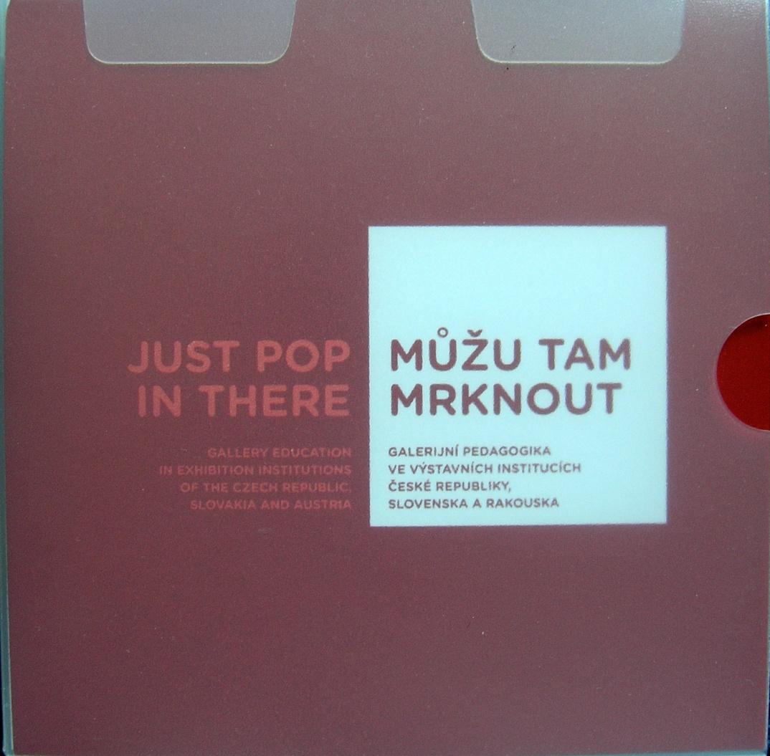
SVÁTKOVÁ, Barbora. Můžu tam mrknout:
.
- kolekce 3 DVD
-zaznamenává průběh praktických projektů pro děti a mladé lidi ve 12 galeriích a muzeích
-Olomouc, Liberec, Bratislava, Vídeň, Brno, Uherské Hradiště, Plzeň, Praha, Litoměřice, Náchod, Karlovy Vary, Trenčín

Slide 11
SVÁTKOVÁ, Barbora. Animace z obou stran
.
- 10 animací od října 2007 do března 2008
- Katalog je výstupem projektu galerijních animací studentů v brněnských galeriích.
Galerijní a muzejní pedagogika -Edukační cíle nesmí dominovat nad výtvarným dílem
-animace probíhá v čase
-zážitek, tvůrčí proces, podpora kreativity

Slide 12
SVÁTKOVÁ, Barbora. Výtvarně na hradě Špilberku.
.
Programy realizované ve spolupráci Muzea města Brna s Pedagogickou fakultou MU, v rámci projektu pedagogických praxí ve vzdělávací činnosti kulturních institucí.
- nápady, tvůrčí činnost studentů vedené B. Svátkovou

Slide 13
SVÁTKOVÁ, Barbora. Výtvarně na hradě Špilberku.
.
Hradní animace, dílny ..od r. 2008
různé druhy výtvarných technik – frotáže, ruční tisk
„Dotknou se“ výtvarných děl
„Oživovat“- Animovat
„Dorozumívání se prostřednictvím výtvarné tvorby nabízí rozšíření komunikačních možností“ (B. Svátková)
„Účast v animačních programech přispívá k rozvoji osobnosti a integraci dítěte se speciálními vzdělávacími potřebami do společnosti.“ (Tomáš Rybníček)

Slide 14
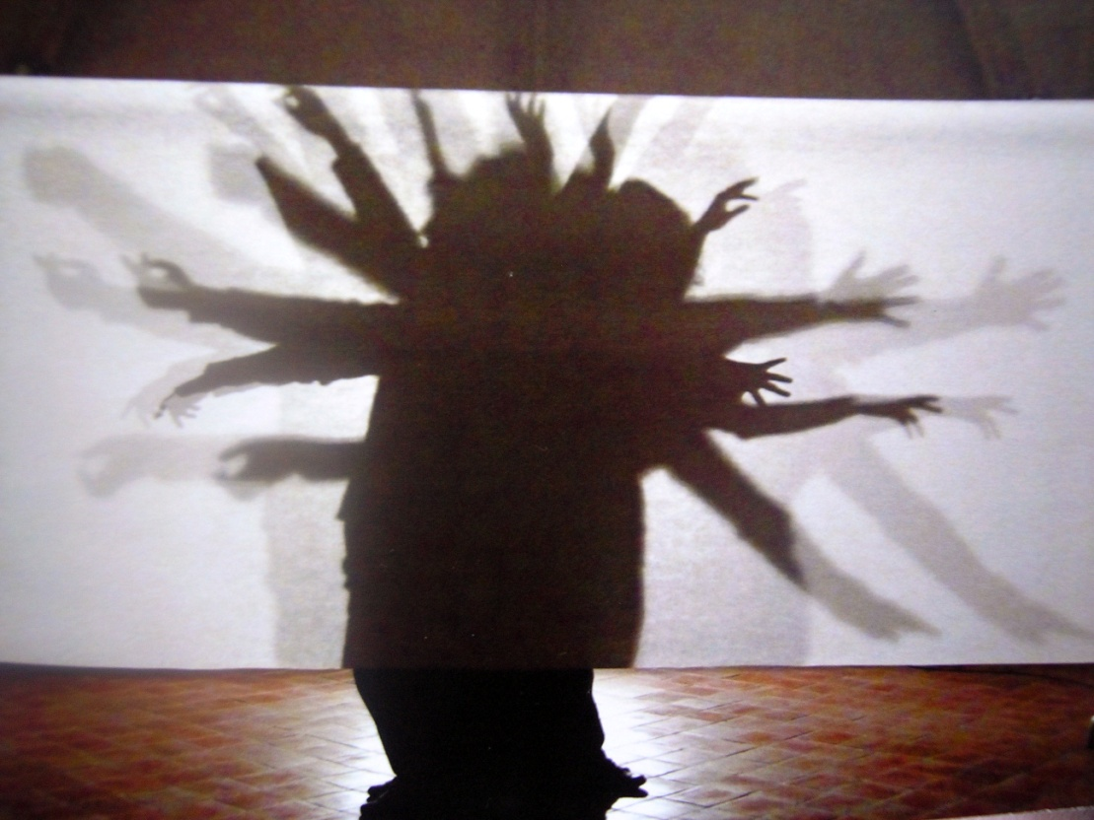
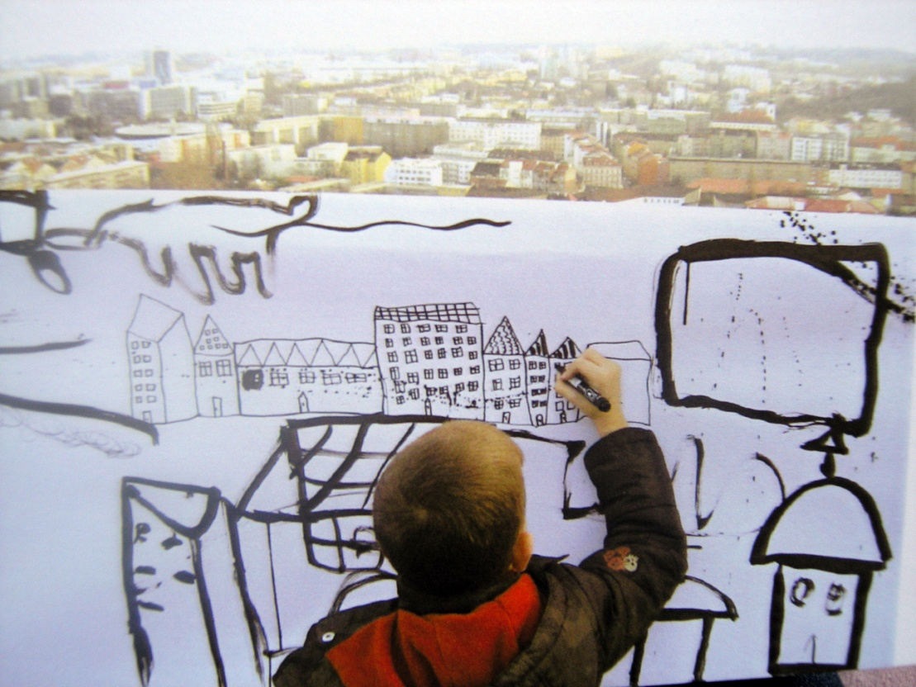
SVÁTKOVÁ, Barbora. Výtvarně na hradě Špilberku.
1.Světelné figury a Stínové divadlo 2.Pověst o čertovi a hradní animace: kresba panoramatu krajiny z hradní terasy Špilberku

Slide 15
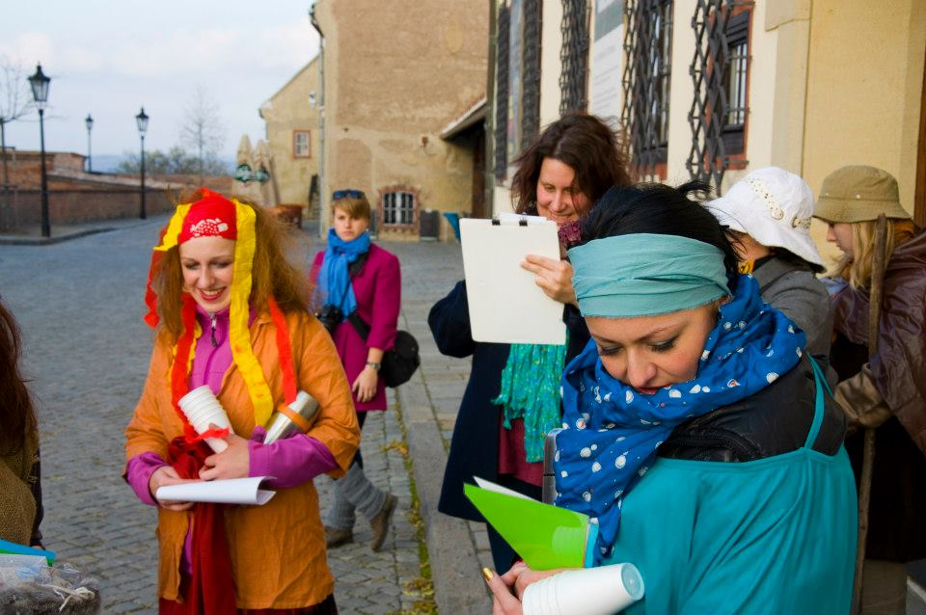
Animace „Živly“ Špilberk, 2012
Foto: Miloš Strnad, Muzeum města Brna, 2012— v Špilberk.

Slide 16
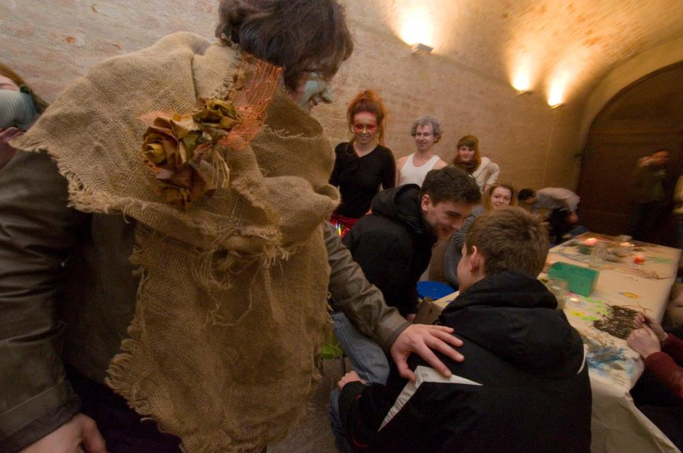
Animace „Ó ŽIVLY. Špilberk, dech, proud, žár“
Foto: Miloš Strnad, Muzeum města Brna, 2012

Slide 17
Literatura:
MACHARÁČKOVÁ, Marcela a Barbora SVÁTKOVÁ. Výtvarně na hradě Špilberku: projekt pedagogické praxe studentů Katedry výtvarné výchovy PdF MU v doprovodných programech Muzea města Brna : animační programy a dílny, workshopy a hradní animace. Brno: Masarykova univerzita, 2010, 1 sv. nestr. ISBN 978-802-
SVÁTKOVÁ, Barbora. Animace z obou stran. 2008. 1. vyd. Brno : Katedry výtvarné výchovy PdF MU, grafická úprava Milan Katovský, 2008. katalog.
SVÁTKOVÁ, Barbora. Můžu tam mrknout: Galerijní pedagogika ve výstavních institucích České republiky, Slovenska a Rakouska. Střih a zpracování, spolupráce Tomáš Rybníček. 2008. vyd. Brno : MU, 2008. 1. vyd. 3 DVD s doprovodným tištěným materiálem. ISBN 978-80-210-4530-9.

Slide 18
Internet:
Hrad Špilberk: Dětský ateliér [online]. [cit. 2012-12-12]. Dostupné z: http://www.spilberk.cz/?pg=zobraz&co=detsky-atelier
Barbora Svátková [online]. Masarykova univerzita. Brno [cit. 2012-12-12]. Dostupné z: https://is.muni.cz/auth/osoba/barbora.svatkova?studium=613000;so=nx

Slide 19
za hlavní informace děkuji Barboře Svátkové

Slide 20
